Slide 1

Вейпінг – безпечна альтернатива палінню?
ДПТНЗ «Регіональний центр професійної освіти ресторанно-готельного, комунального господарства, торгівлі та дизайну»
Соціальний педагог Нужная М.Я.

Slide 2

31 травня – Всесвітній день без тютюну
Щорічно, починаючи з 1987 року, 31 травня в світі відзначається, як день без тютюну.
Причиною появи боротьби з тютюнопалінням є передчасна смертність та хвороби в усьому світі, яким людство здатне запобігти. Натепер, за даними звіту Всесвітньої організації охорони здоров'я (ВООЗ), від вживання тютюну щороку помирає понад 5 мільйонів людей. Очікується, що до 2030 року ця цифра зросте до 8 мільйонів смертей щорічно. У Європейському регіоні тютюн винен у смерті близько 1,6 мільйона людей на рік.
Основними причинами смертей, пов'язаних із тютюнопалінням, є:
серцево-судинні захворювання (47 %);
захворювання органів дихання (19 %);
рак легень (16 %);
інші види раку (9 %); інші причини (9 %).
Близько 70 %, пов'язаних із тютюном, смертей сталися з людьми віком від 35 до 69 років, а це означає, що кожен померлий у цій віковій групі втратив у середньому 19 років життя.
В Україні палить близько 11, 5 млн жителів, з них — 9,1 млн чоловіків та 2,5 млн жінок. У відсотковому відношенні — 60 % і 11,2 %, відповідно. Приблизно третина населення у віці від 18 до 25 років — є постійними курцями. Більш, як половина всіх курців свою першу сигарету викурили у віці до 12 років.

Slide 3
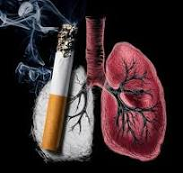
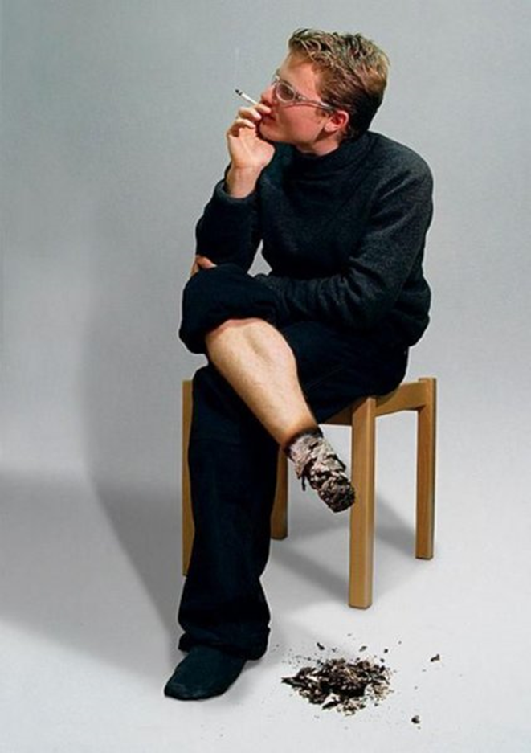
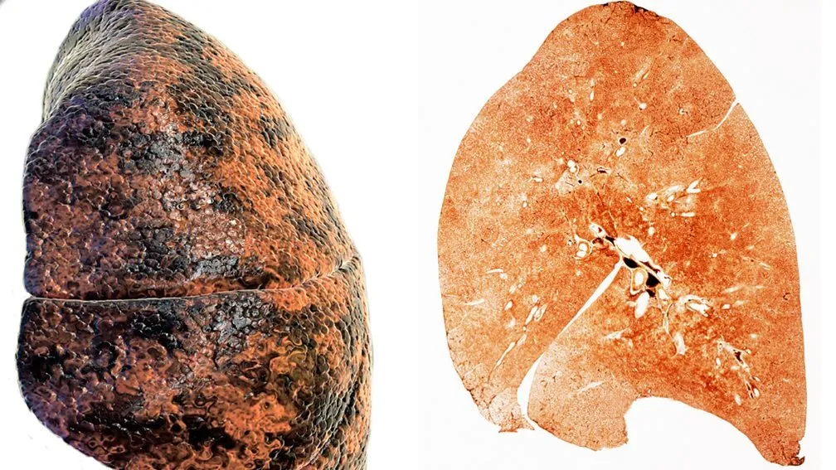
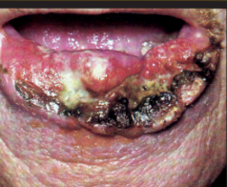
Всім відомо, що паління впливає дуже негативно на організм людини. Тютюновий дим містить понад 4000 різних хімічних сполук , серед яких небезпечними є смоли, чадний газ, нікотин і радіоактивний полоній.
Наслідки паління тютюнових цигарок:
- захворювання легень –бронхіт, емфізема, рак легень;
- серцево-судинні хвороби –гіпертонія, інфаркт, інсульт;
- онкологічні захворювання –рак губи, горла, стравоходу;
зниження імунітету;
пожовтіння зубів і нігтів;
передчасне старіння шкіри;
неприємний запах з рота
Люди, що палять в середньому живуть на 5-10 років менше
У віці від 40 до 49 років люди, які палять помирають в 3 рази частіше, в основному від інфаркту міокарду і раку легенів.

Slide 4
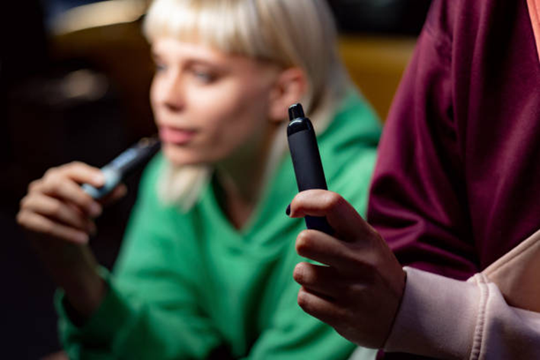
Розуміючи тяжки наслідки паління тютюнових виробів, багато людей перейшли на електронні сигарети. А серед молоді запанувала справжня мода на вейпи, хоча навіть електронні сигарети містять нікотин, який викликає залежність.
Серед підлітків в Україні 40% опитаних віком від 13 до 15 років хоча б раз використовували електронні сигарети.
Ще 20% підлітків користуються електронними сигаретами на постійній основі.
Крім того, половина підлітків віком 15 – 16 років мала досвід куріння електронних сигарет
Тобто, на зміну шкідливим тютюновим сигаретам з нікотином з'явилися електронні сигарети, вейпи, айкоси, кальян, але чи насправді вони безпечні?

Slide 5
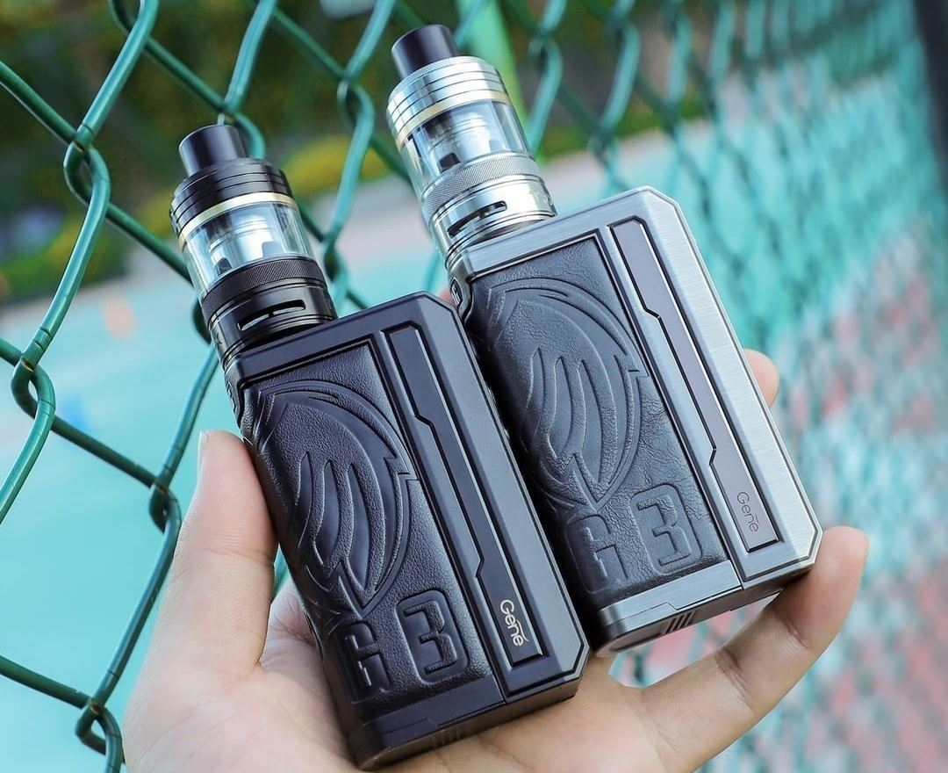
Vaping - сленгове слово від англійського «vapor», дослівно можна перекласти як “ширяння”. Головним інструментом вейпінгу є електронна сигарета
Електронна сигарета - це пристрій, в якому в процесі куріння генерується пара, до складу сигарети входять пропіленгліколь, гліцерин і хімічні ароматизатори, які потрапляють в організм курця, при затягуванні і вдиханні генерується пара
Електронна сигарета - сучасна альтернатива звичайній сигареті: якщо глянути в порівнянні, то вона легша та невелика за розміром. Усередину поміщають картридж з рідиною для куріння. Його можна міняти за потреби та відразу використовувати.

Slide 6

За даними Всесвітньої організації охорони здоров’я (ВООЗ), куріння вбиває щороку близько 8 млн осіб на рік. Зокрема, у нашій державі, як повідомляє Центр громадського здоров’я Міністерства охорони здоров’я (МОЗ) України, щороку помирають від захворювань, спричинених курінням, близько 85 тис. українців.
Окрім того, як відомо, шкоди зазнають не лише курці, а й ті, хто їх оточує. Пасивне куріння стає причиною понад 1 млн смертей у світі. У пошуку «безпечної» альтернативи в 2003 р. створено та запатентовано першу у світі електронну сигарету, яка мала, як планував її винахідник та заядлий курець китайський вчений-фармацевт Хон Лік, стати «революційним винаходом», замінивши звичайні «небезпечні для здоров’я» цигарки, та допомогти людству боротися з цією згубною звичкою.
Батько вченого був завзятим курцем з великим стажем. Все своє життя він намагався позбутися згубної звички. Але врешті-решт вона вбила його. Вмираючи від раку легенів, батько не припиняв палити. Сам будучи пристрасним курцем, Хон Лік, поховавши батька, вирішив будь-що-будь кинути палити.
Страждаючи від мук сам і пам'ятаючи страждання вмираючого батька, Хон Лік задався метою винайти пристрій, який зробив би процес куріння менш шкідливим для курця.
Дійсно, за більш як 20 років існування електронні сигарети стали досить популярними серед населення у всьому світі. Але разом з тим, попри сподівання, як виявилося, вони не виправдали надій щодо їх безпеки

Slide 7
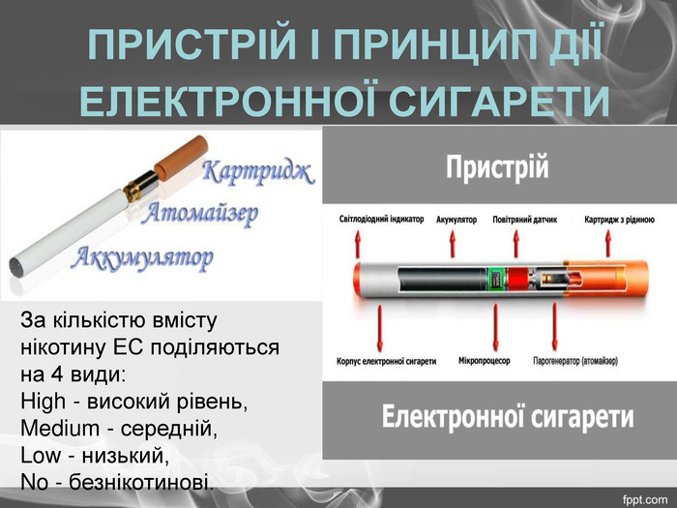

Slide 8

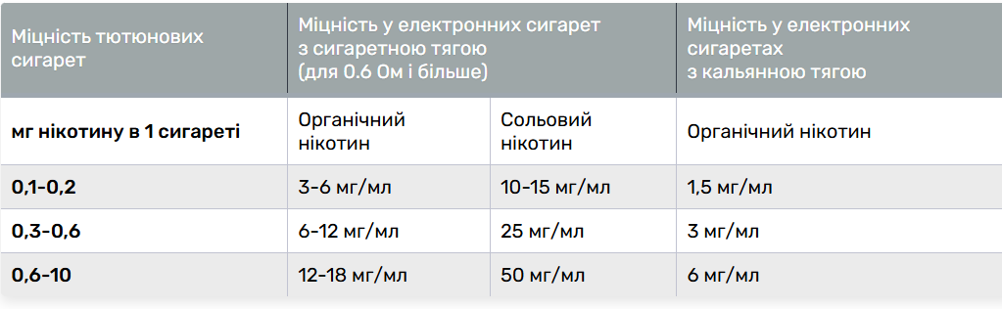
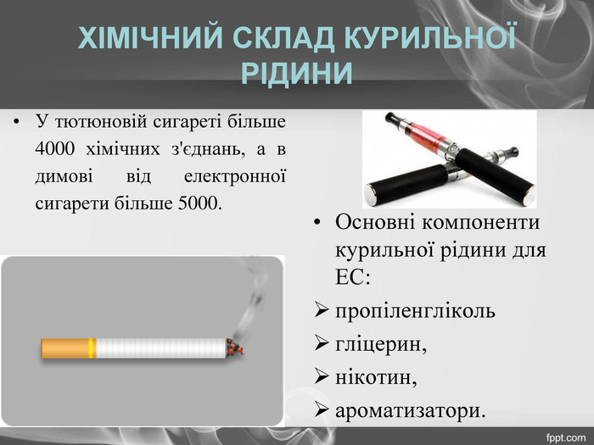

Slide 9

Вивчення складу рідини для вейпа та визначення його впливу на організм людини
Пропіленгліколь - 55 – 72%;
Гліцерин – 30-35%;
Вода – 2 -10%;
Рідкі харчові ароматизатори – 2 – 5%;
Нікотин – 0 – 6%

Slide 10

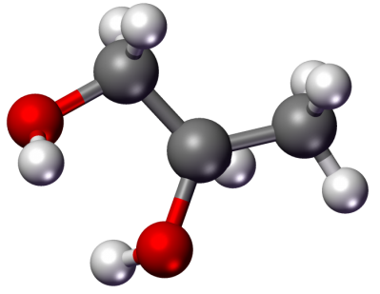
Пропіленгліколь
Побічні ефекти:
гіпотензія, брадикардія, аритмія, зупинка серця, закладеність носа, шкірний висип та інші алергічні реакції.

Slide 11


Гліцерин
Побічні ефекти:
зневоднення організму, негативний вплив на процеси кровообігу і стан кровоносних судин.

Slide 12

Харчові ароматизатори
Побічні ефекти:
Е102, Е103 (малиновий) – викликає приступи астми;
Е104, Е107, Е110, Е120 (жовтий оранжевий) викликає астму, гастрит, виразкову хворобу шлунку;
Е121 (цитрусовий), Е122 (червоний) – онкологічні захворювання;
Е123 - сприяє утворенню каменів у нирках.

Slide 13
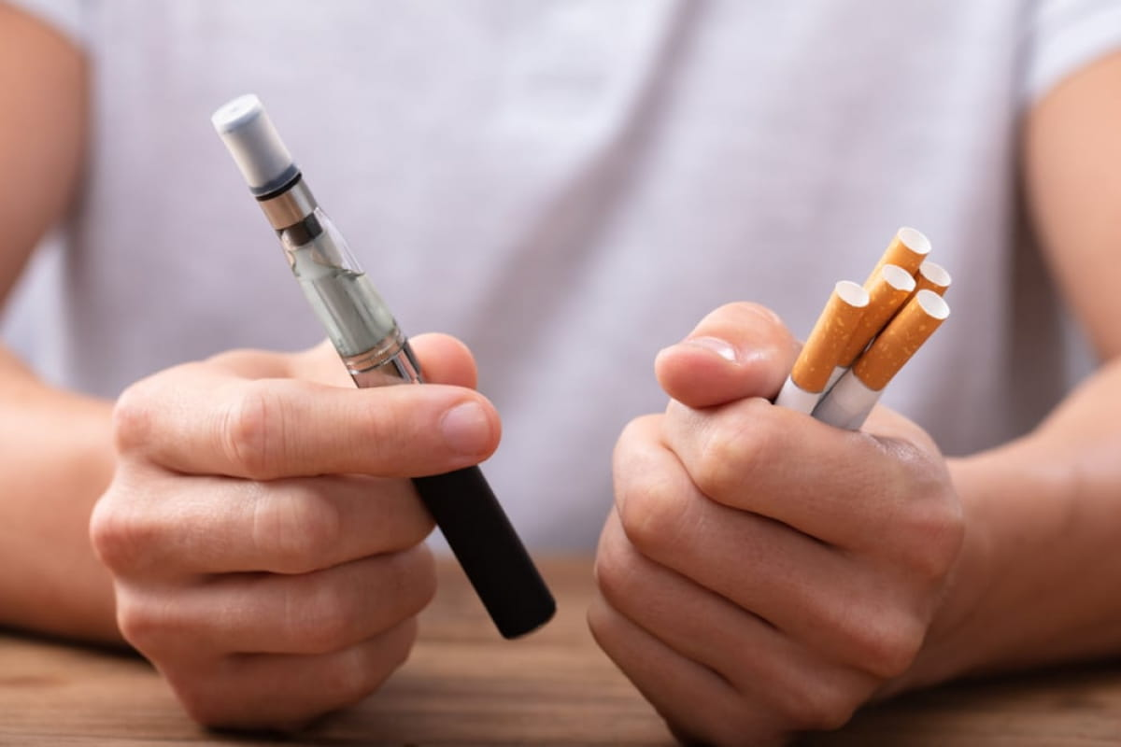
Під час створення електронних сигарет було заявлено, що електронні сигарети стануть «безпечною» альтернативою звичайним цигаркам. Але, як виявилося, безпечність вейпів наразі поставлена під значний сумнів, і в яку зовнішню «упаковку» їх би не «одягнули», вони все одно залишаються цигарками.
Хибними виявилися й сподівання, що «електронки» на противагу звичайним цигаркам не викликатимуть залежності, адже основний компонент, що поєднує всі ці пристрої — нікотин. А він, власне, викликає тяжку форму психічної залежності та впливає на швидкість передачі сигналів нейронними зв’язками — ефекти відміни нікотину, такі як дратівливість, тривожність, знижена концентрація, порушення пам’яті та безсоння. Окрім цього, ця сполука впливає на всі системи організму, зокрема на серцево-судинну та нервову, призводячи до розвитку атеросклерозу, інфаркту міокарда чи інсульту, та репродуктивну.
Досліджено, що нікотин у осіб підліткового віку може негативно впливати на когнітивні здібності, включно з порушеннями пам’яті та уваги, а також призводити до підвищення ризику зловживання психоактивними речовинами та знижених показників у навчанні. Відмічено, що вейпінг серед молоді призводить до вищих рівнів нікотинової залежності, ніж залежність від нікотину, пов’язана із вживанням звичайних цигарок.
Не варто сподіватися, що викурюючи вейп, до організму хоча б потрапить менше нікотину. Щоб організм отримав звичну дозу нікотину, людина затягується глибше й частіше — відповідно, починає курити більше.

Slide 14
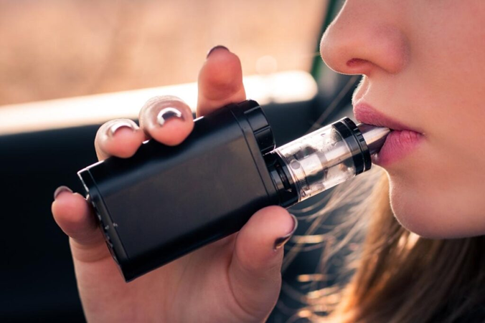
Хибною є думка, що пара, яка утворюється під час паління електронних пристроїв, є безпечною, адже ця пара за своєю суттю є аерозолем з домішками ароматизаторів і токсичних речовин:
Формальдегіди у складі сумішей для вейпінгу впливають на центральну нервову систему, зумовлюють зміни функцій головного мозку, що може призводити до погіршення пам’яті, зниження здатності до навчання, різких змін настрою тощо.
Гліколі, зокрема пропіленгліколь та гліцерин. Пропіленгліколь — одна з речовин, що міститься в електронній сигареті, при нагріванні перетворюється в пропіленоксид — потужний канцероген, що спричиняє мутації здорових клітин у злоякісні. А рослинний гліцерин здатен викликати пошкодження клітин у багатьох тканинах.
Однією зі складових рідин для електронних пристроїв для куріння є ароматизатори карбоніли. Так, у деяких електронних рідинах зі смаком молока, масла, фруктів, цукерок і коктейлів виявлено токсичні ароматичні карбоніли, які викликають хворобу «попкорнових легень», — діацетил і ацетилпропіоніл. Вони можуть спричиняти розвиток склерозу альвеол, через що порушувати дихальну функцію легень та призводити до розвитку низки хронічних респіраторних захворювань.
Карбоніли чинять сильну подразнювальну та токсичну дію. Зокрема, акролеїн є одним з провокувальних чинників розвитку бронхіальної астми та хронічних захворювань легень.
Леткі органічні сполуки, що утворюються під час використання електронних сигарет, включають бензол, стирол, етилбензол і толуол, та класифікуються як канцерогенні речовини. Наслідками їх впливу на організм є такі симптоми, як роздратування, головний біль, ураження печінки, нирок, центральної нервової системи. Нітрозаміни містяться в рідині та парах електронних сигарет є дуже токсичними і мають потенційний канцерогенний ефект. Феноли значуще подразнюють шкіру, очі та слизові оболонки. Тривалий вплив фенолів викликає анорексію, прогресуючу втрату маси тіла, діарею, запаморочення, впливає на кров і печінку

Slide 15
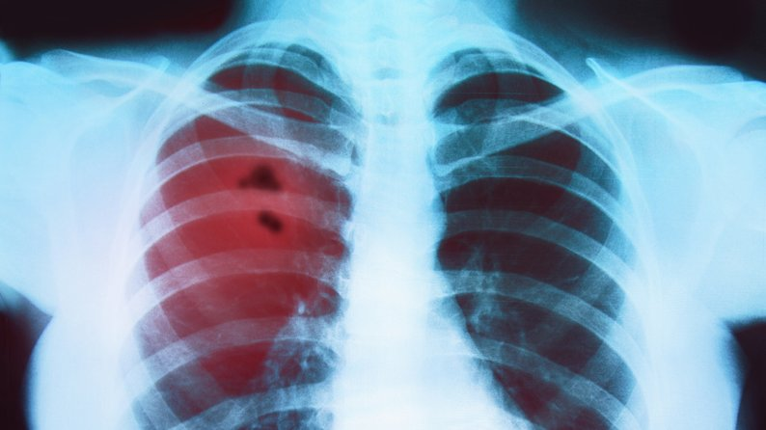
Чи шкідливі електронні сигарети на думку лікарів?
Так. По-перше, в картриджах все одно міститься нікотин, який шкідливий. По-друге, там немає продуктів горіння, а є пара і ніхто не досліджує її склад. Електронні сигарети- не альтернатива кинути палити звичайні цигарки. Людина може почати вживати електронні, коли хоче кинути палити, але паралельно продовжує палити звичайні цигарки. В електронних сигаретах є в складі нікотин, але смоли начебто немає.
І вживання нікотину, якщо воно іде не при згоранні тютюну, а вже готовий нікотин, то воно менш шкідливе, ніж при спалюванні листя тютюну і вдихання всіх цих смол. Нікотин – отрута, але він не становить такої загрози, як смоли та всі ці домішки, канцерогени та формальдегіди, що виникають при вживанні електронних сигарет.
Електронні сигарети, які містять пару – дуже небезпечна річ, тому що ця пара містить канцерогенні речовини, пропіленгліколь. Ці дрібні часточки осідають в легенях, пригнічуючи місцевий імунітет, і це сприяє запаленню. Легені не можуть захищатися від вірусів. Була виявлена хвороба, яку викликають саме вейпи — вейпасоційована хвороба легень. Специфічного лікування ця хвороба ще не має, тому лікарі радять не курити вейпи.
Куріння — це психологічна та фізична залежність. Вона по ступені залежності важча, ніж алкогольна.

Slide 16
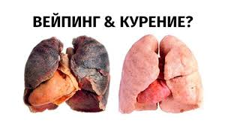
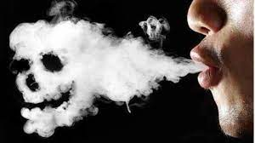
Захворювання, які спричиняють електронні сигарети:
EVALI – хвороба, причиною якої є накопичення в клітинах легеневої тканини маслянистих компонентів аерозолю електронних сигарет. Симптоми цієї хвороби типові як для пневмонії: кашель, біль у грудях, ускладнене дихання, нудота, блювання, діарея;
бронхіт;
розвиток бронхіальної астми;
пошкодження легень внаслідок вейпінгу;
облітерувальний бронхіоліт або «попкорнові легені»;
ліпоїдна пневмонія;
первинний спонтанний пневмоторакс;
висока ймовірність розвитку онкологічних захворювань;
проблеми із серцем, тахікардія;
ризик інсульту;
проблеми у роботі нирок.
Фахівці наголошують, що викиди від цих пристроїв також містять нікотин, діацетил, бензол, важкі метали та інші шкідливі речовини, що може спричинити шкоду людям довкола курця

Slide 17
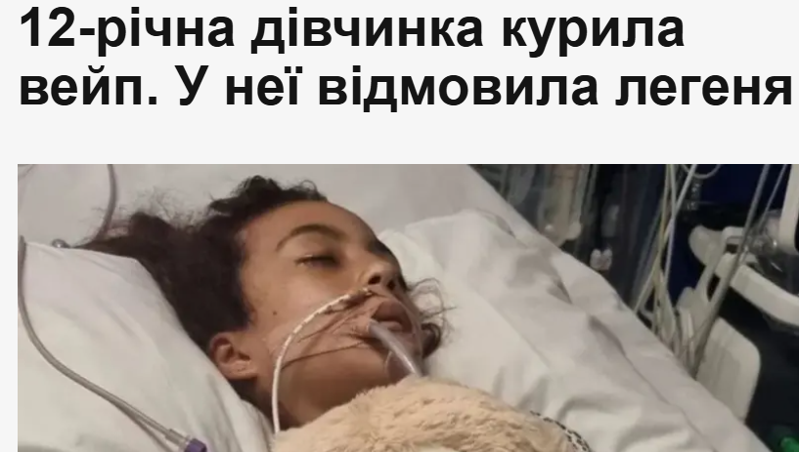
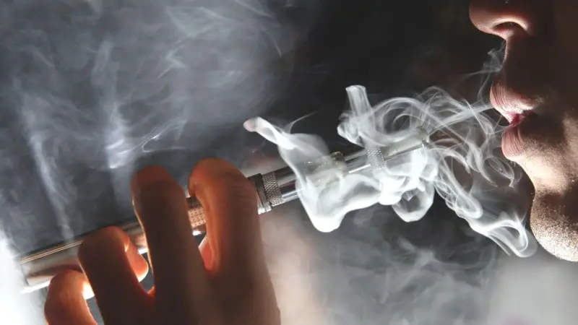
Так, на жаль, як зафіксовано у статистичних даних, зокрема лише в Сполучених Штатах Америки станом на 2019 р. зафіксовано 34 випадки смерті від опіків дихальних шляхів після паління вейпів (Moritz E.D. et al., 2019). А у лютому 2020 р. Центри з контролю та профілактики захворювань (Centers for Disease Control and Prevention — CDC) підтвердили 2807 випадків ушкоджень легень та 68 смертей, пов’язаних з вейпінгом.

Slide 18



Slide 19

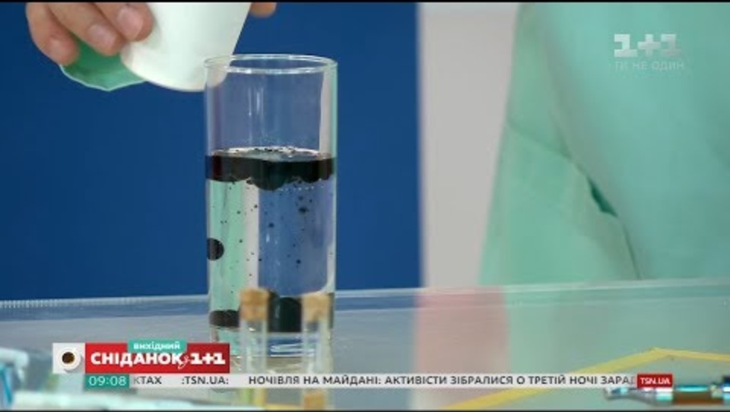


Slide 20
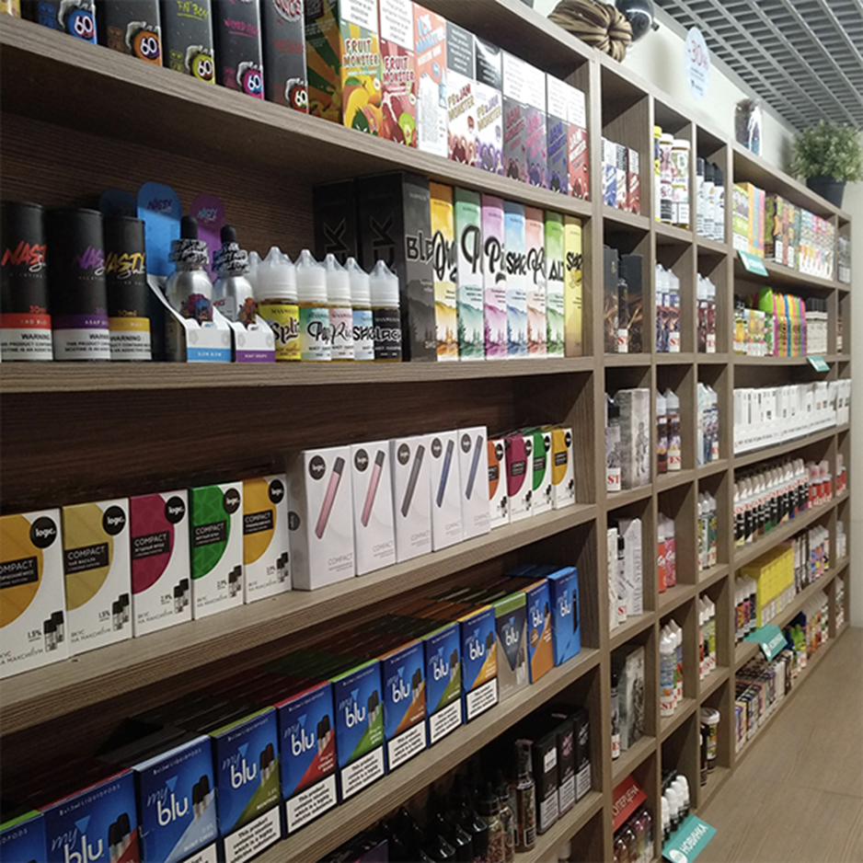
Існують деякі міфи про вейп та електронні сигарети
Міф № 1. Електронні сигарети та кальян безпечніші, ніж звичайні цигарки
Це дійсно міф. Безпечного паління просто не буває. Якщо ви палите кальян годину, це завдає шкоди організму, яка рівна сотні викурених сигарет. За один сеанс куріння кальяну людина вдихає 74,1 л диму, який містить ті самі речовини, що й звичайні сигарети (нікотин, солі важких металів та інші). Те саме стосується й електронних сигарет, які мають у складі безліч токсичних речовин та їх сполук: пропіленгліколь, акролеїн, діацетил та ацетилпропіоніл та інші

Slide 21
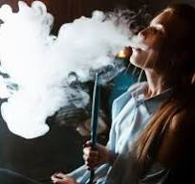
Міф № 2. Електронні сигарети та кальян не викликають залежності.
Ні, це міф. Основний компонент, що поєднує всі ці пристрої – нікотин. А він, власне, викликає важку психічну залежність та впливає на швидкість передачі сигналів нейронними зв’язками. Доведено, що люди, які палять вейпи глибше й частіше, затягуються через смак та запах пристроїв.

Slide 22
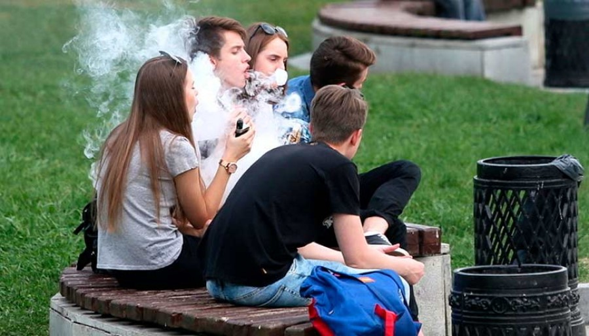
Міф № 3. Електронні сигарети та кальян безпечні для оточення.
Коли поруч із вами хтось палить (без різниці – вейп, кальян, сигарету), ви автоматично стаєте пасивними курцями – вдихаєте дим і пари зі шкідливими речовинами, які наведені вище. Так, у меншій кількості ніж курець (там речовини одразу потрапляють у нижні дихальні шляхи), але все ж потрапляють і до вас.

Slide 23
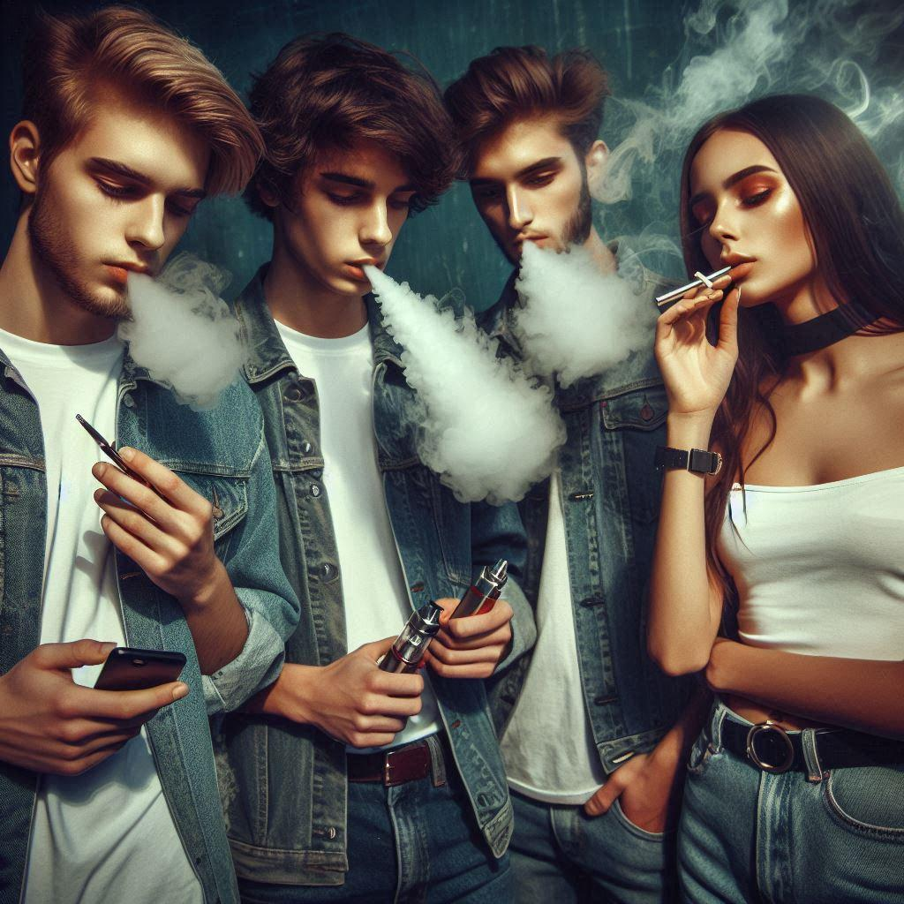
Міф № 4. Електронні сигарети та кальян допомагають кинути палити сигарети.
Черговий міф. Усі електронки та кальяни – ароматизовані, тому містять меншу кількість нікотину, ніж звичайні сигарети. Щоби мозок отримав звичну дозу нікотину, людина затягується глибше й частіше – відповідно, починає навпаки курити більше. Доза нікотину залишається та сама, і шкода для організму така ж.

Slide 24
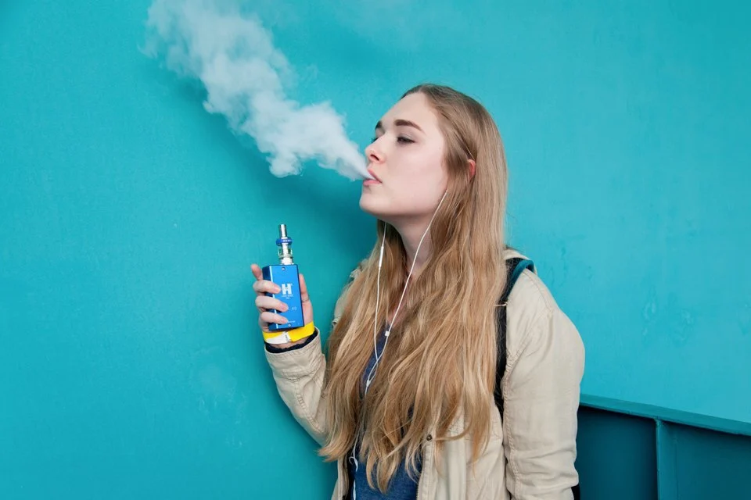
Міф № 5. Безнікотинові суміші не шкодять легеням.
Безнікотинових сумішей просто не буває, завжди є хоча б мінімальна кількість (0,01 %). А ще не забуваємо про ароматизатори, гліцерин, пропіленоксид, діацетил та ацетилпропіоніл, які можуть потовщувати легеневу тканину (альвеоли), утворюючи рубці на легенях, які ніколи не зникнуть. До того ж можна заробити астму, рак легень та хронічні обструктивні захворювання.

Slide 25
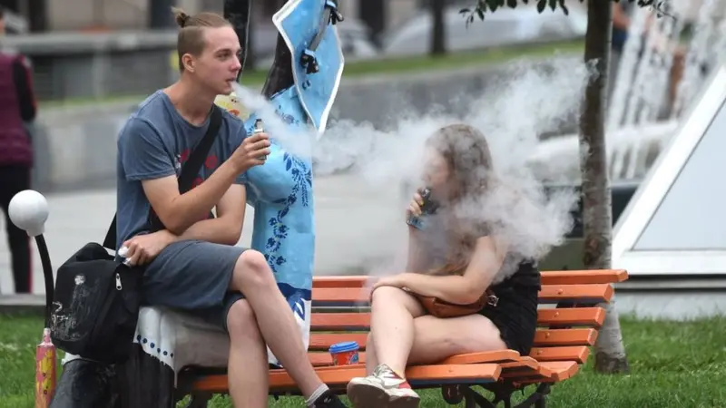
Штрафи за куріння в громадських місцях
В Україні запрацювала норма Закону №2899-IV щодо захисту населення від шкоди вторинного тютюнового та нікотинового викидів. Згідно з статтею 13 цього Закону, у визначених громадських місцях заборонено куріння із застосуванням тютюнових виробів для електричного нагрівання (ТВЕНів) на рівні зі звичайними сигаретами, кальянами, електронними сигаретами, пристроями для споживання тютюнових виробів без їх згорання.. Відповідальність нестимуть і курці-порушники, і суб’єкти господарювання, де вчиняється правопорушення. Штраф – від 1 000 до 15 000 грн залежно від суб’єкта і частоти порушень. Скаргу можна подати у електронний спосіб, навіть з телефону.
ДЕ НЕ МОЖНА КУРИТИ
Згідно з новим законом, забороняється куріння, вживання та використання тютюнових виробів, предметів, пов’язаних з їх вживанням, трав’яних виробів для куріння, електронних сигарет, пристроїв для споживання тютюнових виробів без їх згоряння, кальянів:
у приміщеннях та на території закладів охорони здоров’я;
у приміщеннях та на території навчальних закладів;
у приміщеннях та на території спортивних і фізкультурно-оздоровчих споруд та закладів фізичної культури і спорту;
у приміщеннях закладів ресторанного господарства;
у приміщеннях об’єктів культурного призначення;
у приміщеннях органів державної влади, інших державних установ, органів місцевого самоврядування;
у приміщеннях підприємств, установ та організацій усіх форм власності;
у приміщеннях готелів, гуртожитків;
на дитячих майданчиках; у ліфтах і таксофонах;
у місцях загального користування житлових будинків;
у підземних переходах;
у транспорті загального користування, що використовується для перевезення пасажирів, у тому числі в таксі;
на вокзалах та станціях, на зупинках громадського транспорту

Slide 26

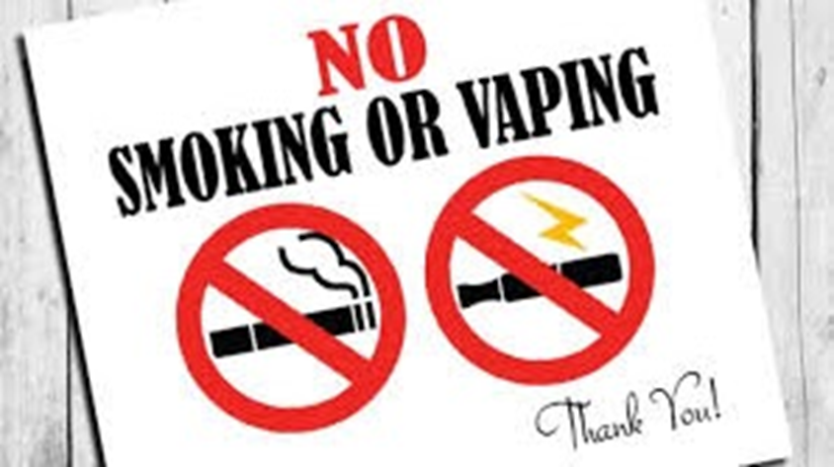

Враховуючи описані численні потенційні побічні ефекти електронних сигарет, можна визнати, що вейпінг є далеко не безпечною альтернативою звичайному курінню.
Пам'ятайте! Крок до здоров’я — це повна відмова від куріння в будь-якому його вигляді.

